Slide 1
Herramientas para Computación de Altas Prestaciones
-Matrices con “estructura”.
-Almacenamientos especiales para matrices

Slide 2
Tipos de matrices
Matrices “Densas” (Normales): Matrices que se almacenan en la forma estándar, mediante arrays bidimensionales
MATRICES CON ESTRUCTURA POR “CEROS”.
-Matrices Banda
-Matrices triangulares
-Matrices diagonales, …
MATRICES CON OTRAS ESTRUCTURAS
-Matrices Simétricas
-Matrices Toeplitz
-Matrices Hankel

Slide 3
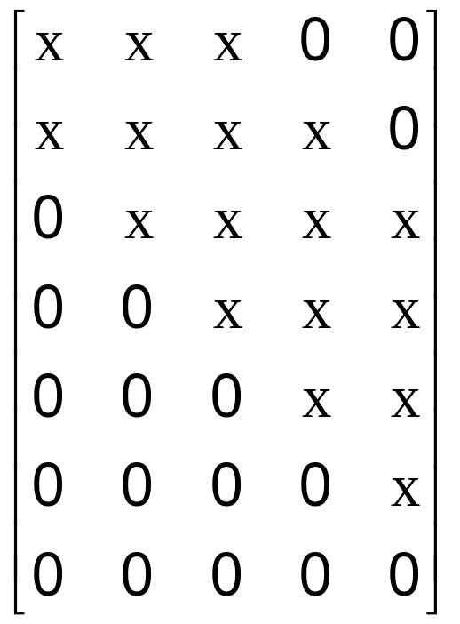
Matrices Banda
Dada una matriz A ∈ ℜ^{n*m} tiene anchura de banda inferior p si
i>j+p ➔ a_{i,j}=0
Dada una matriz A ∈ ℜ^{n*m} tiene anchura de banda superior q si
j>i+q ➔ a_{i,j}=0

Slide 4
Matrices Banda
Matrices banda habituales:
-Diagonal
-Triangular superior
-Triangular inferior
-tridiagonal
-Hessenberg superior
-Hessenberg inferior

Slide 5
Matrices Diagonales
Si D es una matriz Diagonal, y A es una matriz,
que es D·A?
Escalado de filas
y A·D ?
Escalado de columnas

Slide 6
Producto de Matrices Triangulares
Implementar el producto de dos matrices triangulares superiores;
Consideremos el algoritmo estándar para producto de dos matrices:
C=0
For i=1:n
For j=1:n
For k=1:n
C(i,j)=C(i,j)+A(i,k)*B(k,j)
End
End
End
1) El producto de dos matrices triangulares superiores es triangular superior
2) El elemento (i,j) de C se obtiene como un producto escalar “reducido”.

Slide 7
Producto de Matrices Triangulares
Algoritmo resultante
cambios
C=0
For i=1:n
For j=i:n
For k=i:j
C(i,j)=C(i,j)+A(i,k)*B(k,j)
End
End
End
Coste: n³/3

Slide 8
Producto de Matrices Triangulares
Versión con notación “dos puntos”
C=0
For i=1:n
For j=i:n
C(i,j)=C(i,j)+A(i,i:j)*B(i:j,j)
End
End

Slide 9
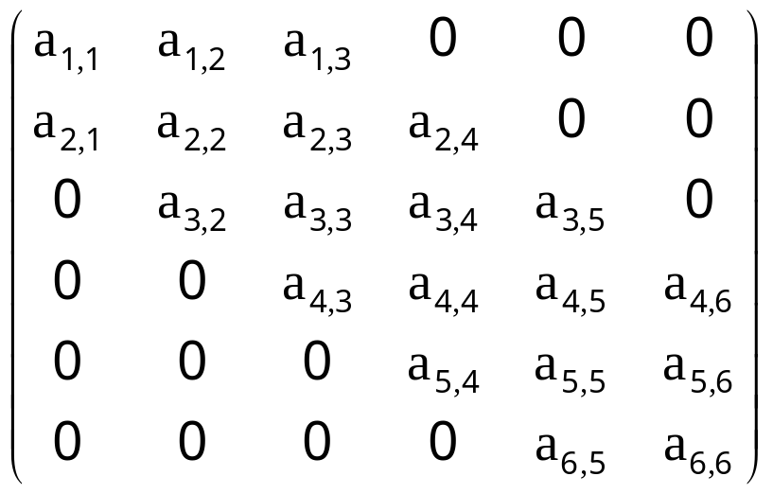
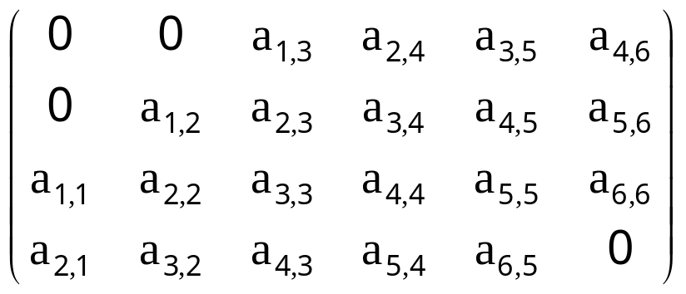
Matrices banda: Almacenamiento
Sea A es una matriz cuadrada (∈ ℜ^{n*n}), banda con anchura de banda inferior p y anchura de banda superior q; (p,q << n)
Es posible almacenarla en una matriz de dimensión (p+q+1)*n:
A(i,j) = A_banda(i-j+q+1,j)

Slide 10
Gaxpy para matrices banda
1) Formularlo primero para el caso en el que se utiliza almacenamiento completo.
2) Modificarlo para el caso de almacenamiento “banda”.
¿Cuál es el coste en flops?

Slide 11
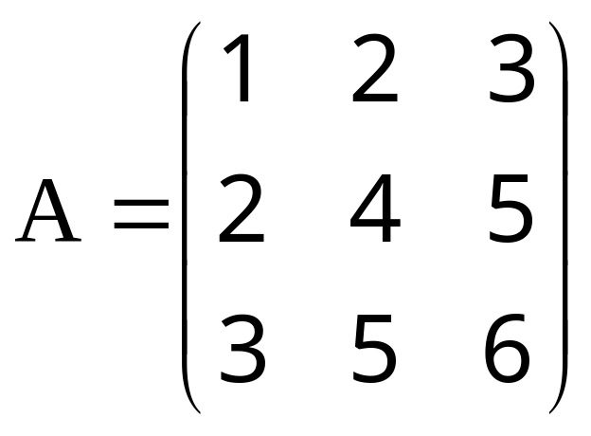
Matrices simétricas
; A=A^{T}
Se puede almacenar sólo la parte triangular inferior, columna a columna :
A_v=[1 2 3 4 5 6]
Si i≥j, A(i,j) =A_v((j-1)·n-j(j-1)/2+i)

Slide 12
Gaxpy para matrices simétricas
1) Formularlo primero para el caso en el que se utiliza almacenamiento completo.
2) Modificarlo para el caso de almacenamiento “simétrico”.
¿Cuál es el coste en flops?

Slide 13
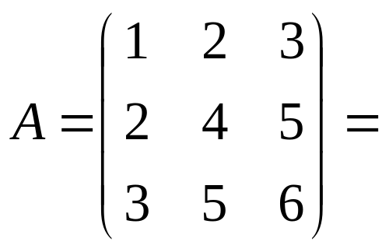
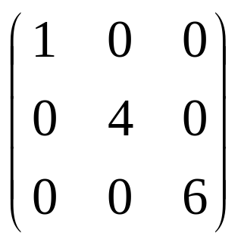
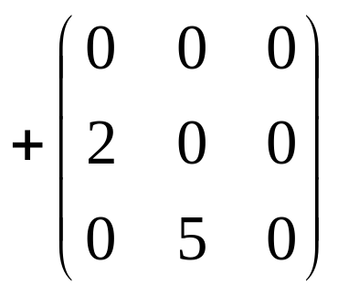
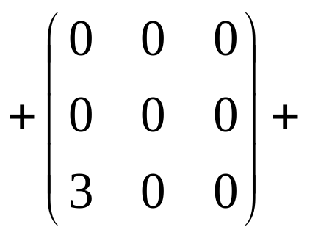
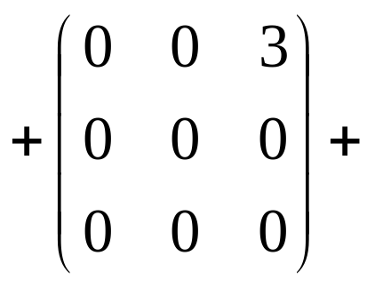
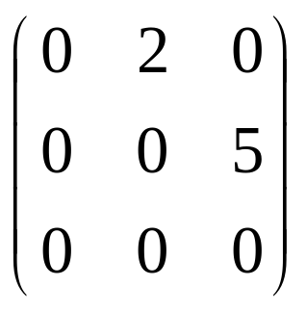
Almacenamiento por diagonales
D(A,0)
D(A,-1)
D(A,-2)
D(A,2)
D(A,1)
En este caso (matriz simétrica) bastaría la mitad de las diagonales

Slide 14
Almacenamiento por diagonales
Ejercicio: Escribir código para Gaxpy suponiendo almacenamiento por diagonales

